Slide 1


Objectifs : Commencer à Apprendre les démonstratifs et les interrogatifs; apprendre le vocabulaire et la prononciation.
Fil pédagogique :
Faite défiler le diaporama jusqu’au fil pédagogique suivant.
L’enseignant nome les choses et demande de les répéter.
« Hâdhâ Jamal » etc.

Slide 2
هٰذَا = ceci (masc.)
هٰذِهِ = ceci (fem.)
ما = qu’est-ce que?
في = Dans
جَنْبَ = A côté
Ici commence notre voyage
Dans le désert
Safar
Fî
s-
Sahra

Slide 3
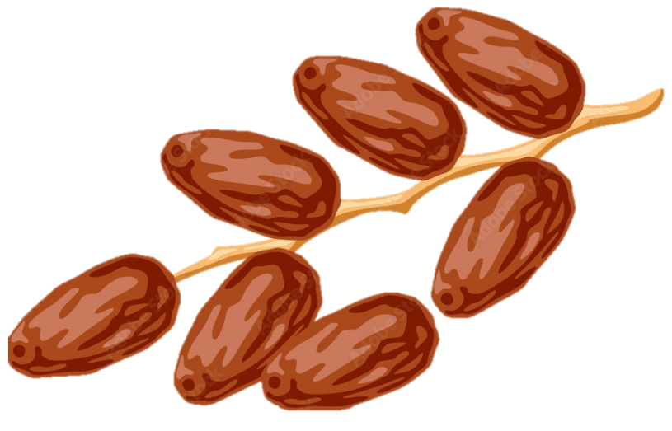
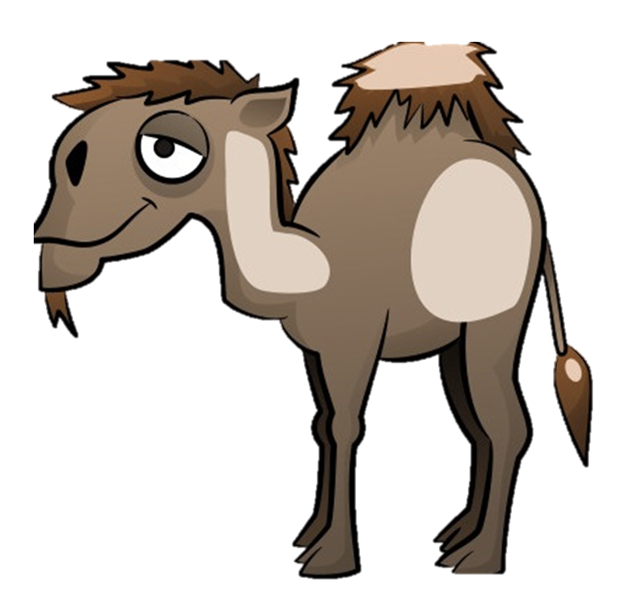
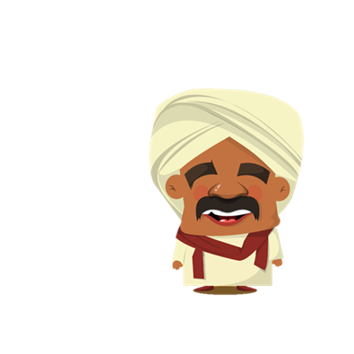
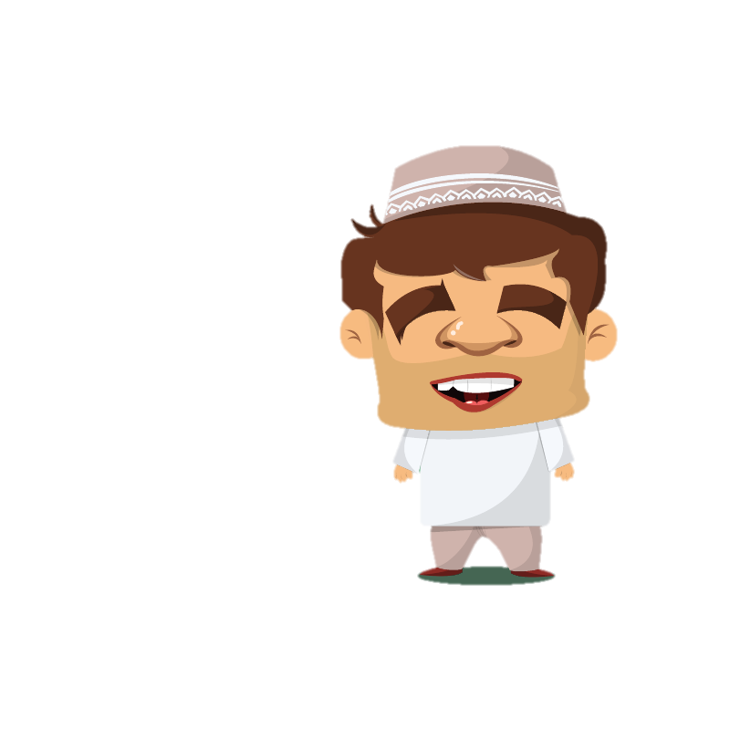

الرَّجُل في الصَّحْراء
الوَلَد جَنْبَ الرَجُل
نَخْلة
تَمْر
رَجُل
وَلَد
جَمَل

Slide 4
Fil pédagogique :
Stoppez le diaporama et
posez des questions sur les images. Exemple:
Mâ hâdha?
Ayna l-jamal?

Slide 7

Fil pédagogique:
1- L’enseignant interroge les élèves à l’aide des éléments ci-dessous.
2- Les élèves se posent des questions à tour de rôle.
ما= qu’est-ce que?
أَيْنَ= Où?
هَلْ = est-ce que?
نَعَم= oui.
لَا = non.
Exemple:
Hali-l-jamal janba n-nakhla?

Slide 11
Fil pédagogique:
Remettez le diaporama

Slide 12
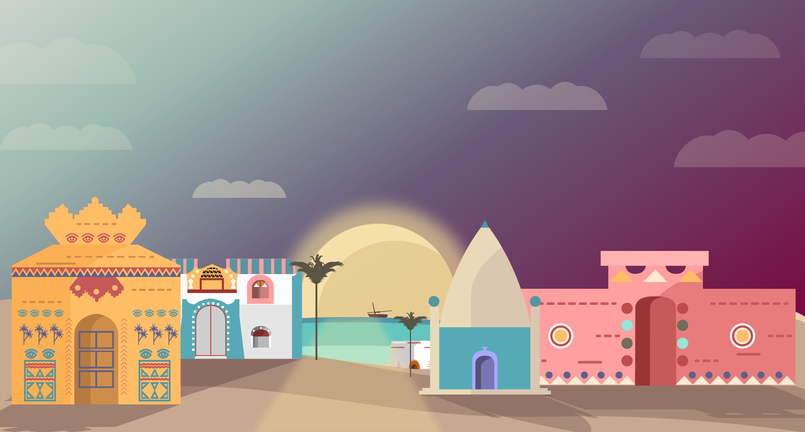
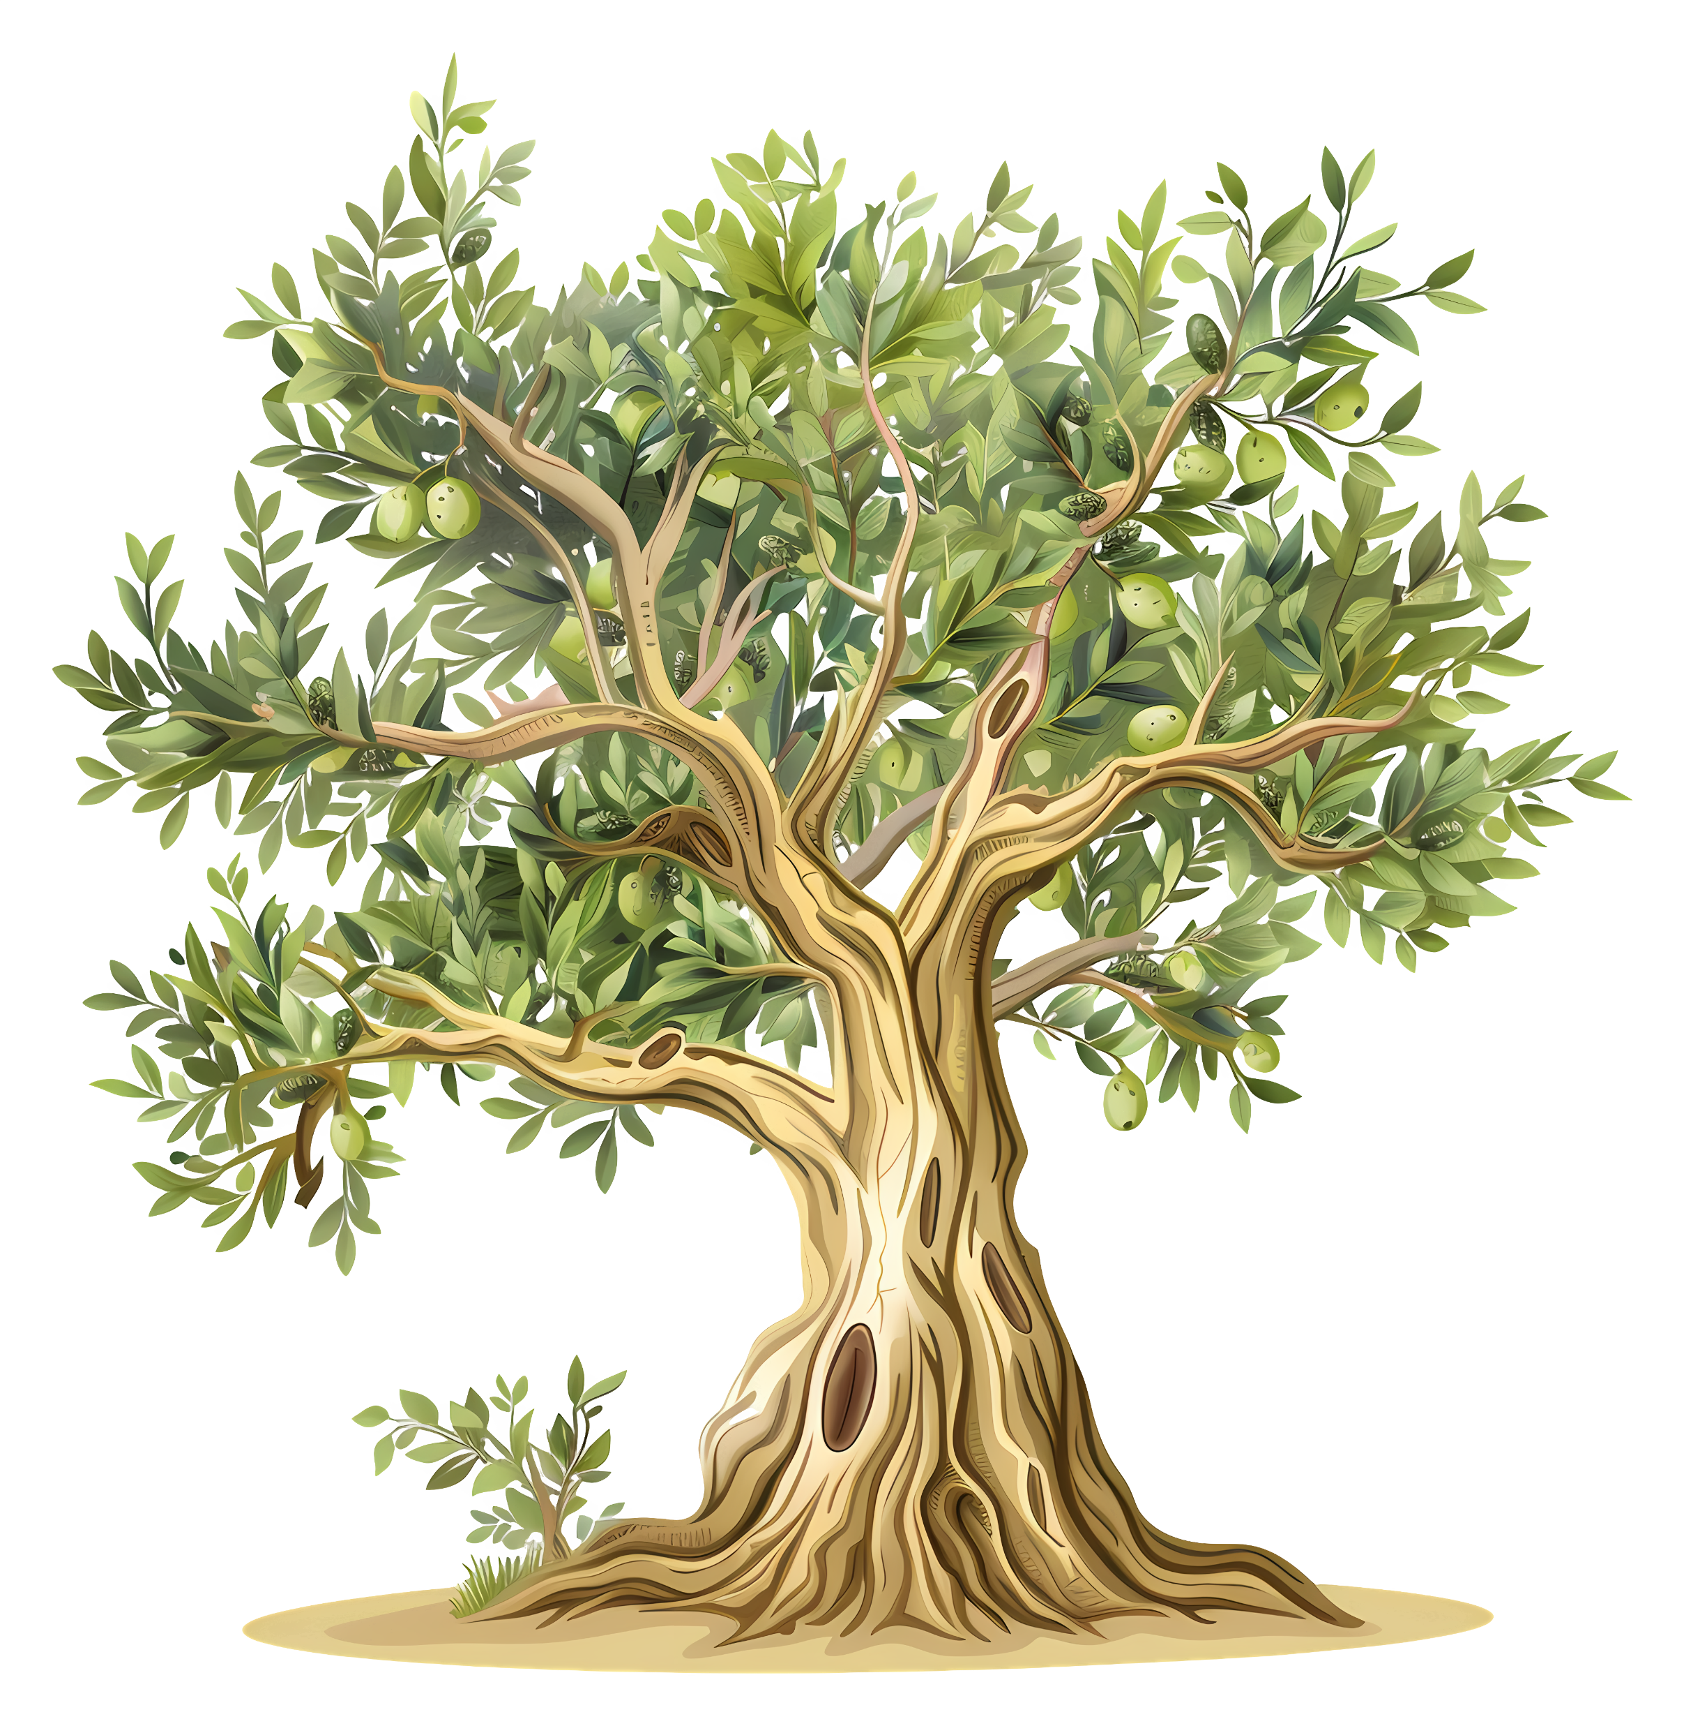
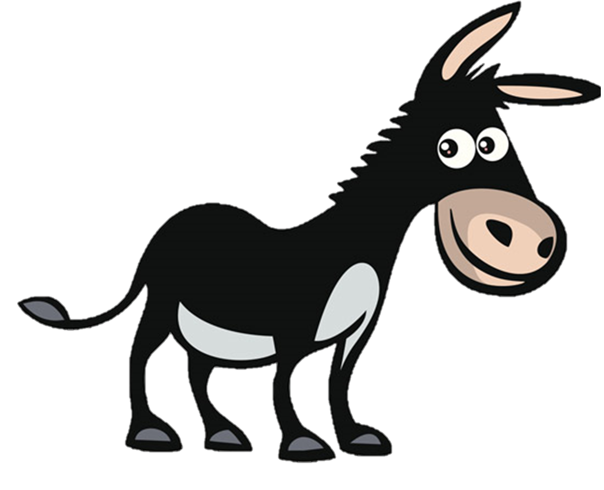
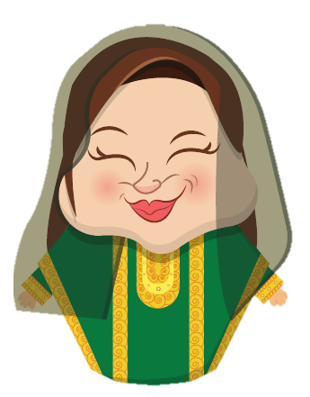
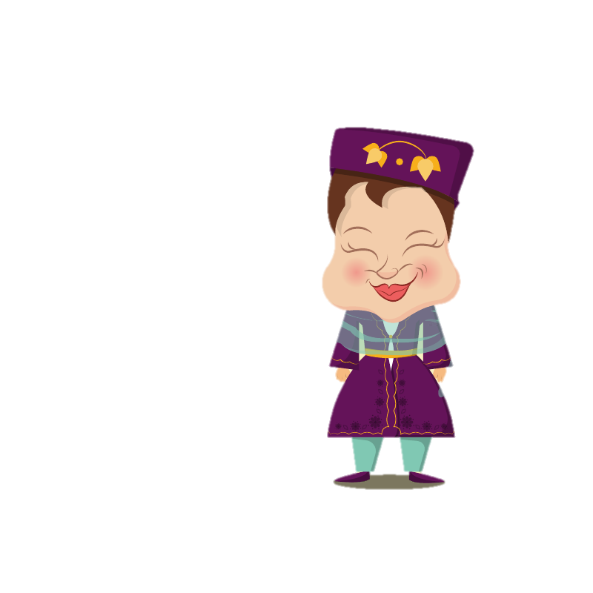
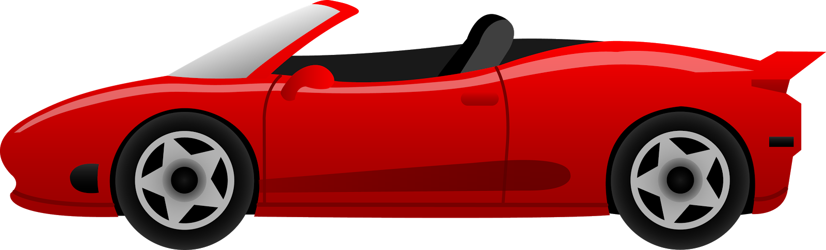

المَرْأَة في المَدِينة
شَجَرة
بَيْت
بِنْت
اِمْرَأَة
سَيّارة
حِمار
زَيْتُون

Slide 13
الزَيْتُون جَنْبَ المَرْأَة
البِنْت عَلَى السيّارة

Slide 14
Fil pédagogique:
Stoppez le diaporama.
1- L’enseignant interroge les élèves à l’aide des éléments ci-dessous.
2- Les élèves se mettent par groupes de deux ou trois et se posent des questions.
Exemple:
Ayna l-bint?
Hali-l-bint janba n-nakhla?
Lâ, al-bint ‘alâ-l-himâr.

Slide 16


Slide 19

Répondez
أَيْنَ الرَّجُل؟
أَيْنَ المَرْأَة؟
أَيْنَ البِنْت؟
أَيْنَ الوَلَد؟
أَيْنَ الزَيْتُون؟

Slide 20
Complément de la première partie (pour révisions)
Fil pédagogique :
Posez des questions (enseignant puis élèves)

Slide 22

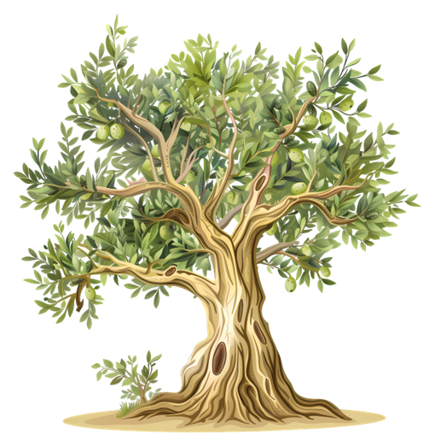

Slide 23
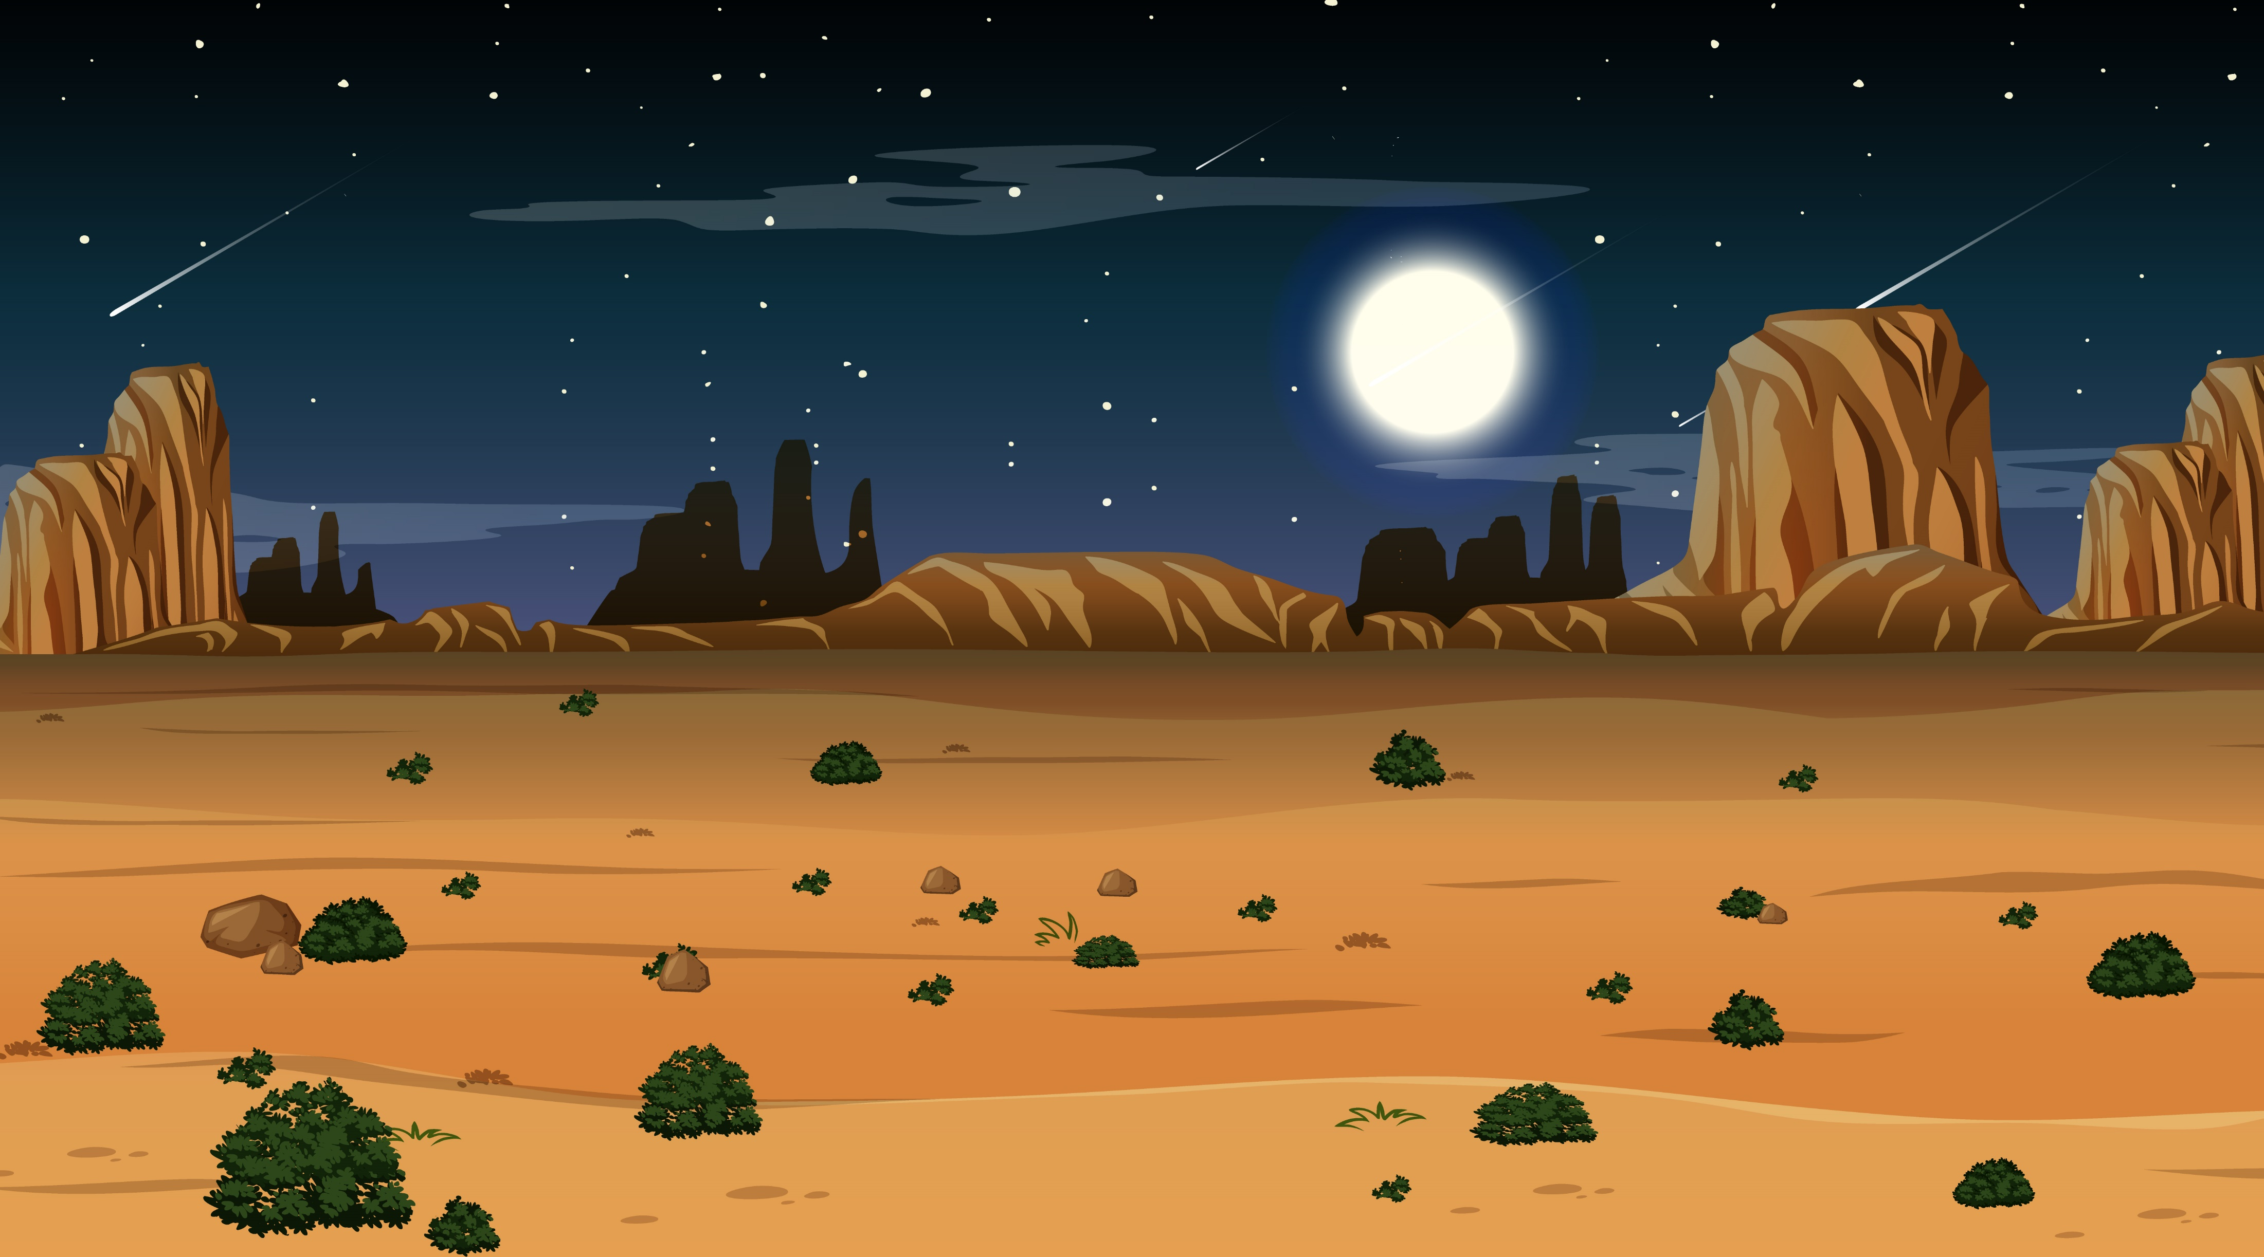
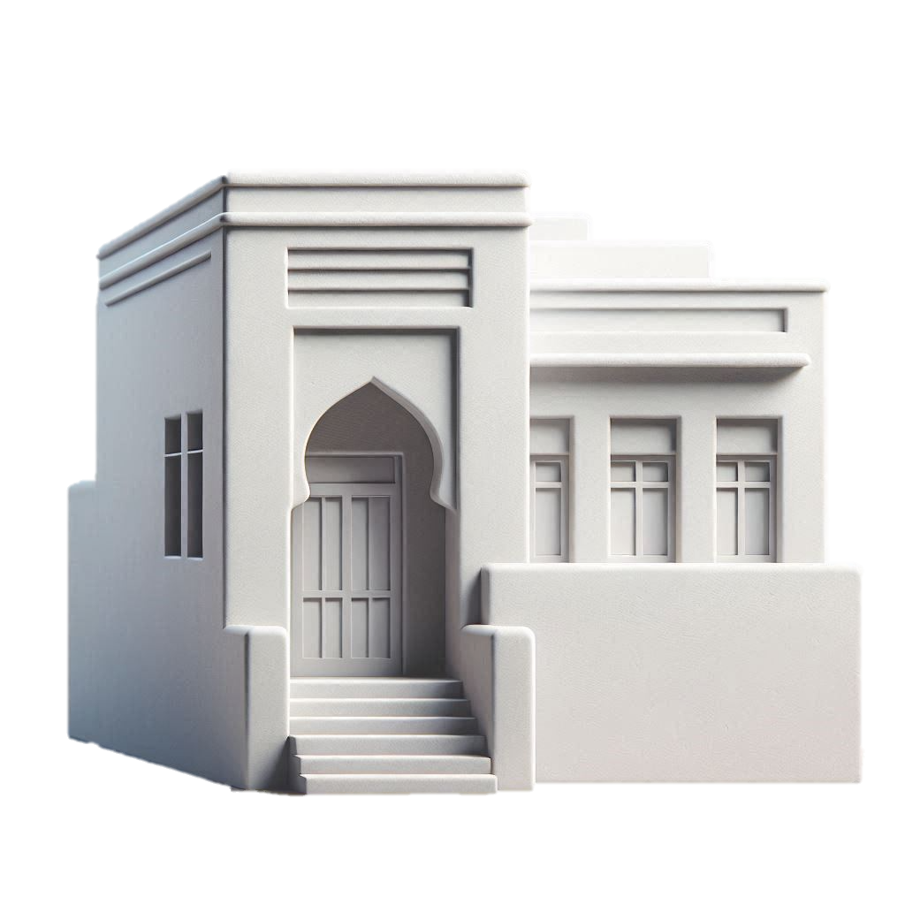

Slide 24
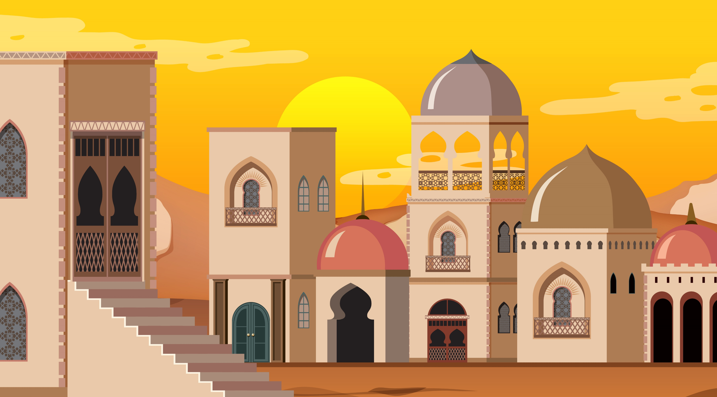

Slide 25
Deuxième partie (et troisième et quatrième si nécessaire)
Objectifs : pratiquer laysa ; apprendre le vocabulaire et la prononciation.
Fil pédagogique :
Posez des questions (enseignant puis élèves) comme dans les exemples proposés et répondez avec « laysa » si nécessaire.

Slide 26
Notez
عَلَى يَمِين | A droite
عَلَى شِمال | A gauche

Slide 27



الرِّسالة على المائِدة
طَيْر
رِسالة
مُراد
مائِدة

Slide 28


Slide 29
Notez
عَلَى ‘Alâ : sur
تَحْتَTaḥta : sous
أَمامَAmâma : devant
خَلْفَKhalfa : derrière

Slide 30


مُنَى

Slide 31
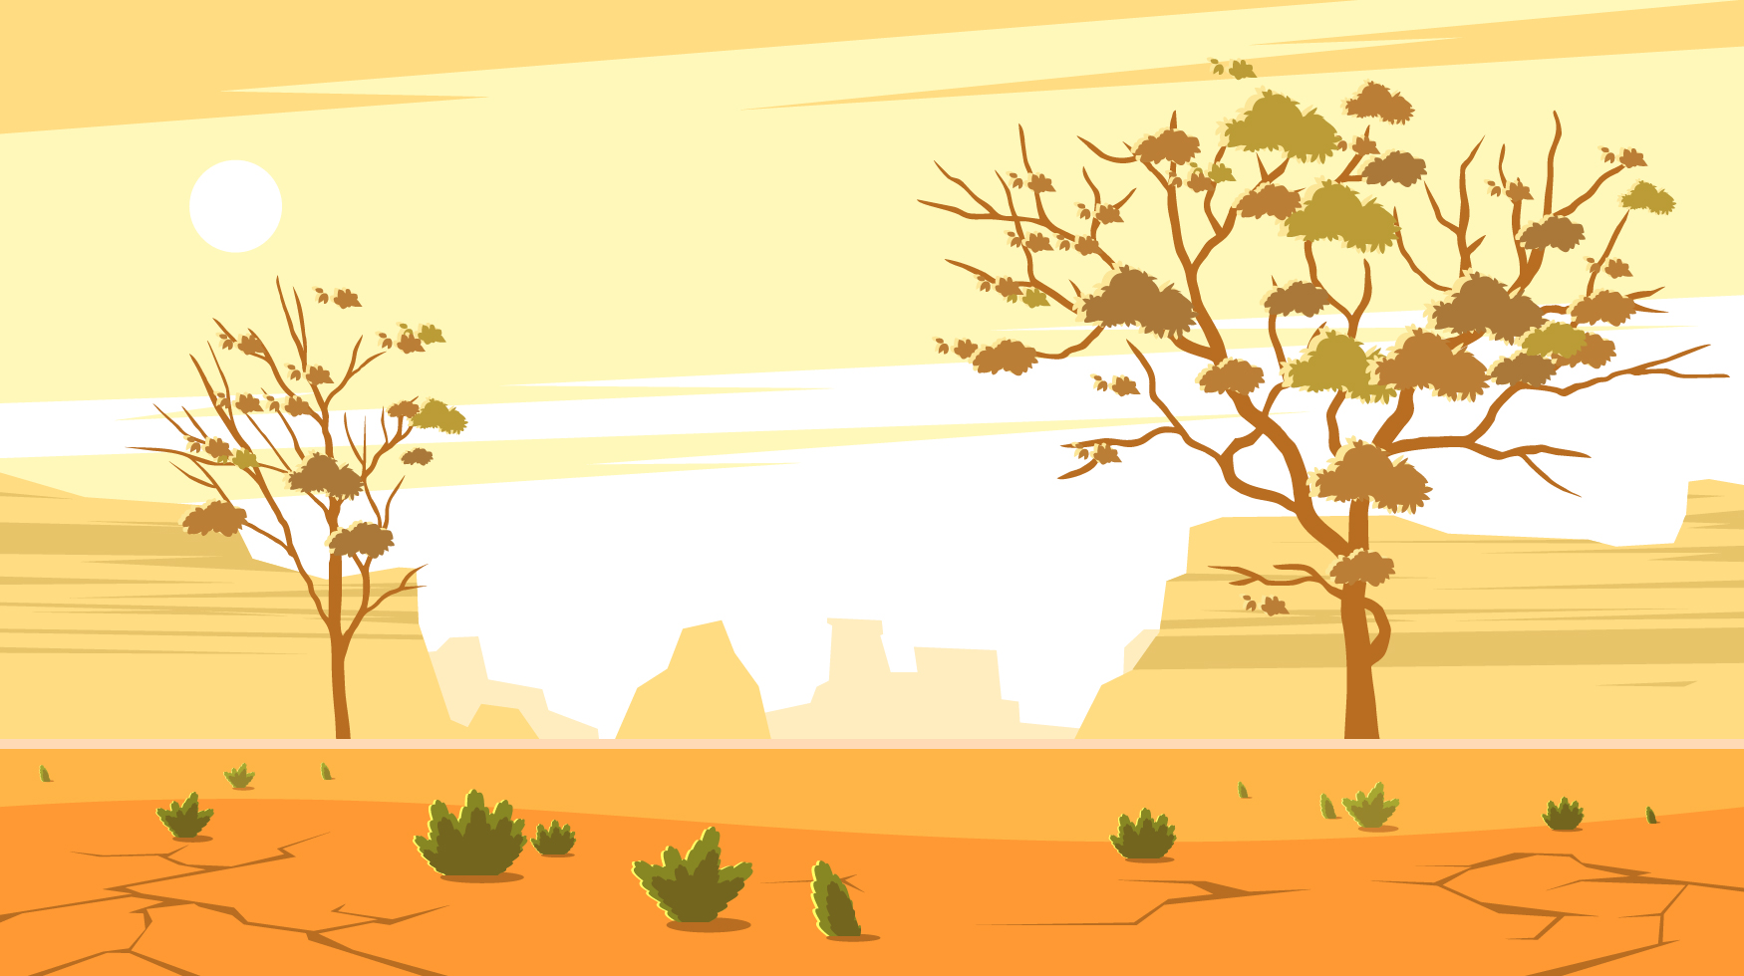

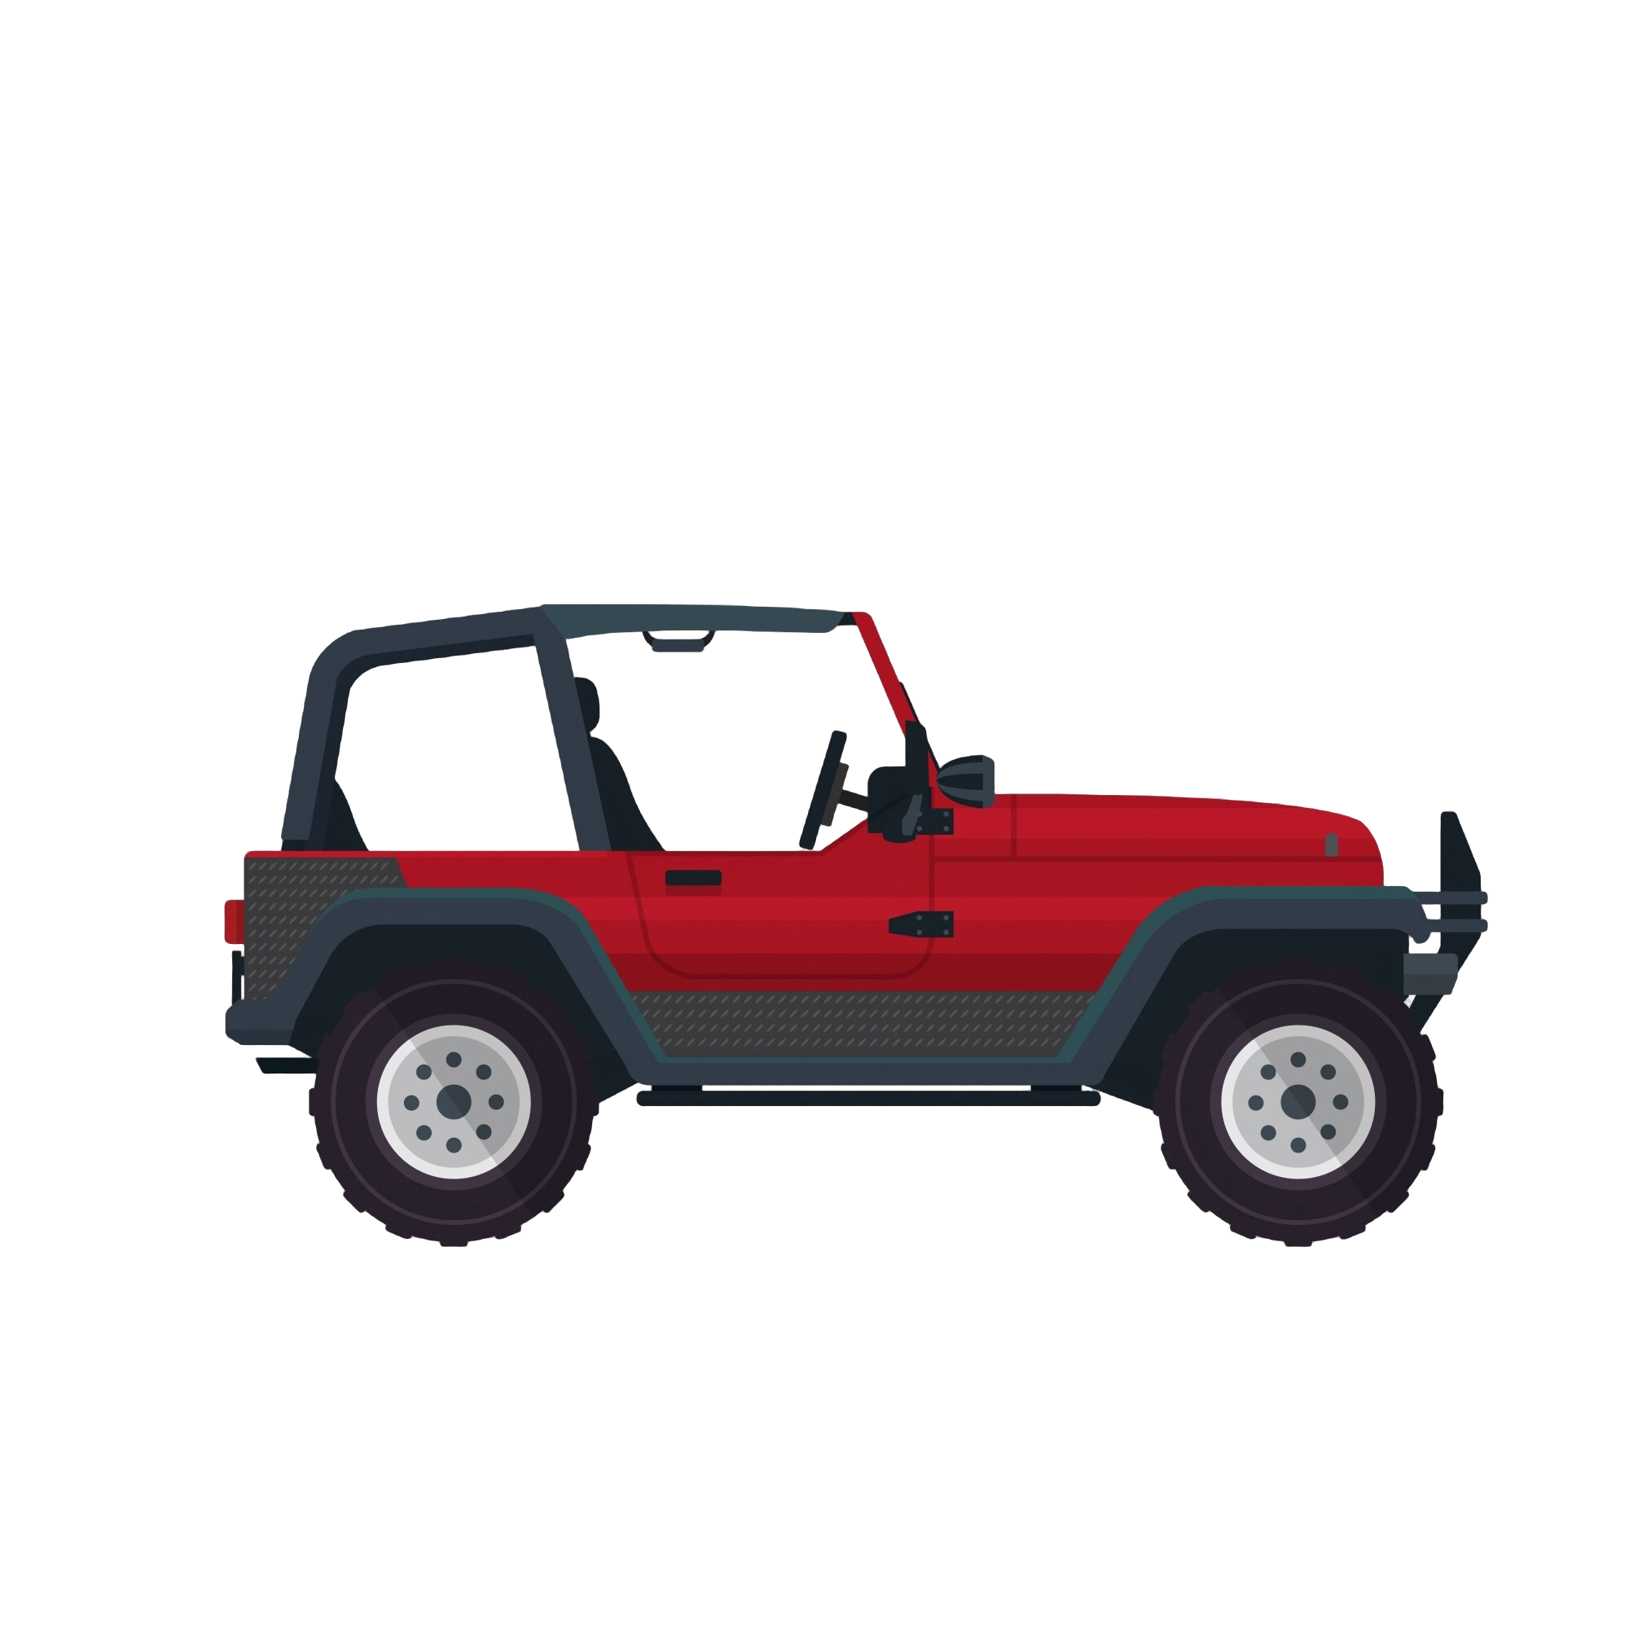
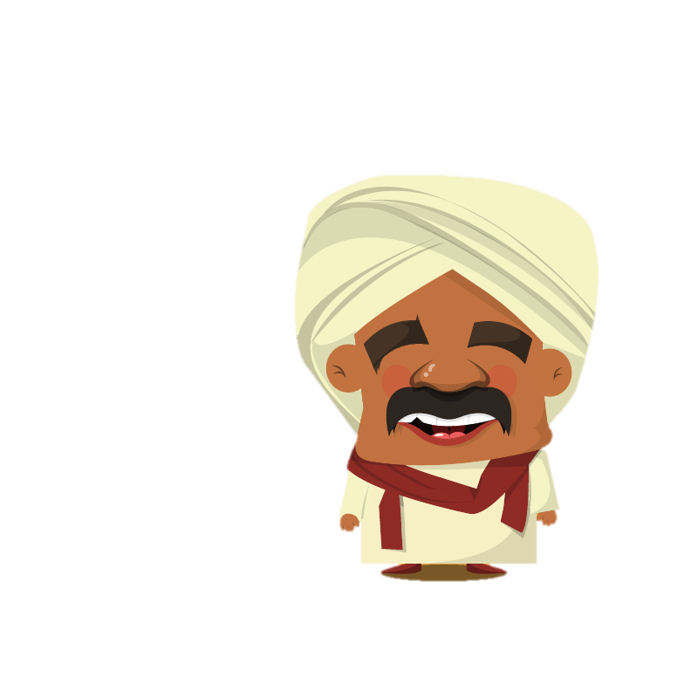
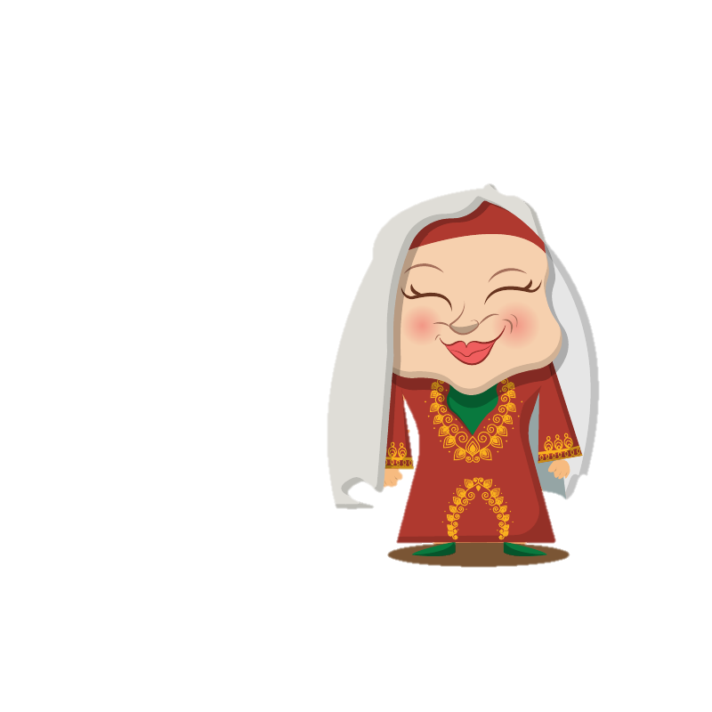
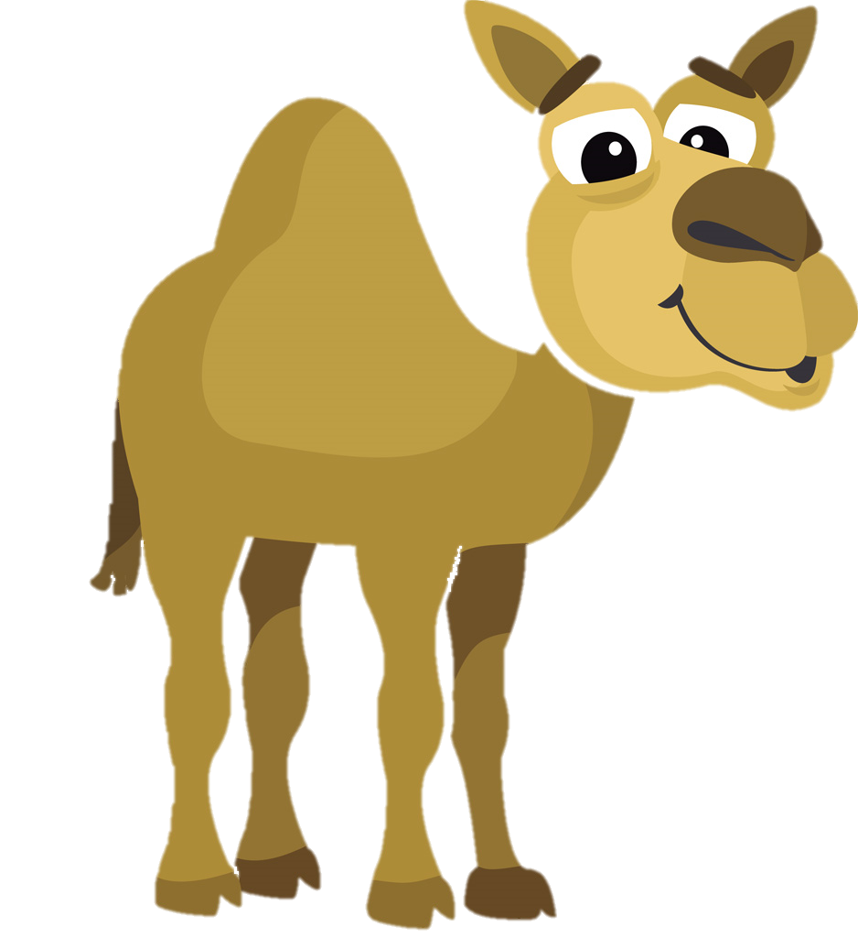
Grand | كَبِير | Petit | صَغِير
شَجَرة

Slide 32
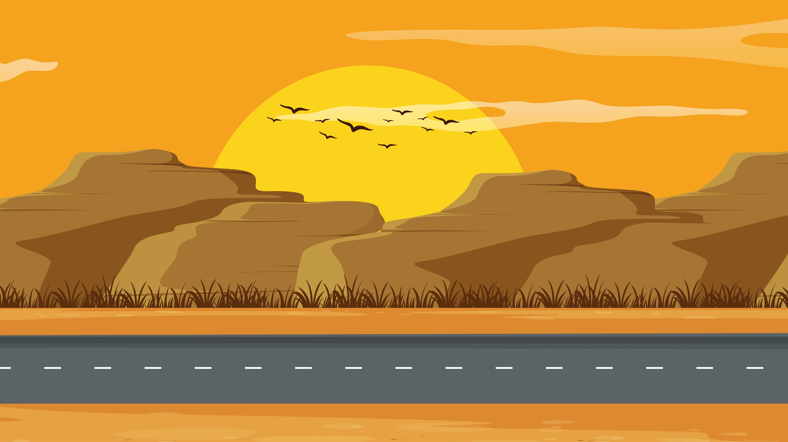




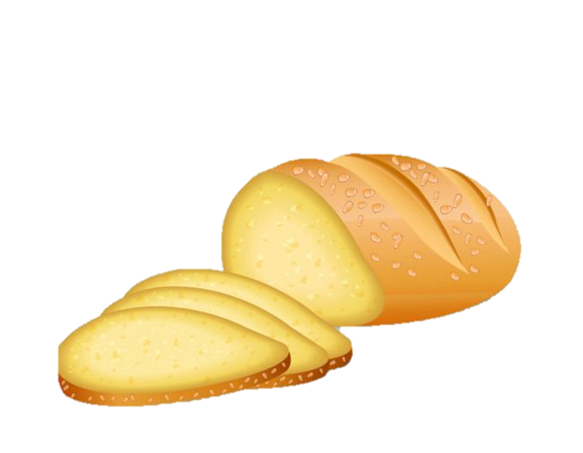
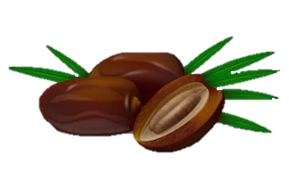


Proche | قَرِيب | Loin | بَعِيد
مُراد زَوْج مُنَى
مُنَى زَوْجَة مُراد
Neuf | جَدِيد | Ancien | قَدِيم

Slide 33

أَهْلًا يا حَبِيبَتِي.
بِخَيْر الحَمْدُ لله.
مَرْحَبًا يا حَبِيبِي.
كَيْفَ حالُكَ؟

Slide 34
Révisez

Slide 35
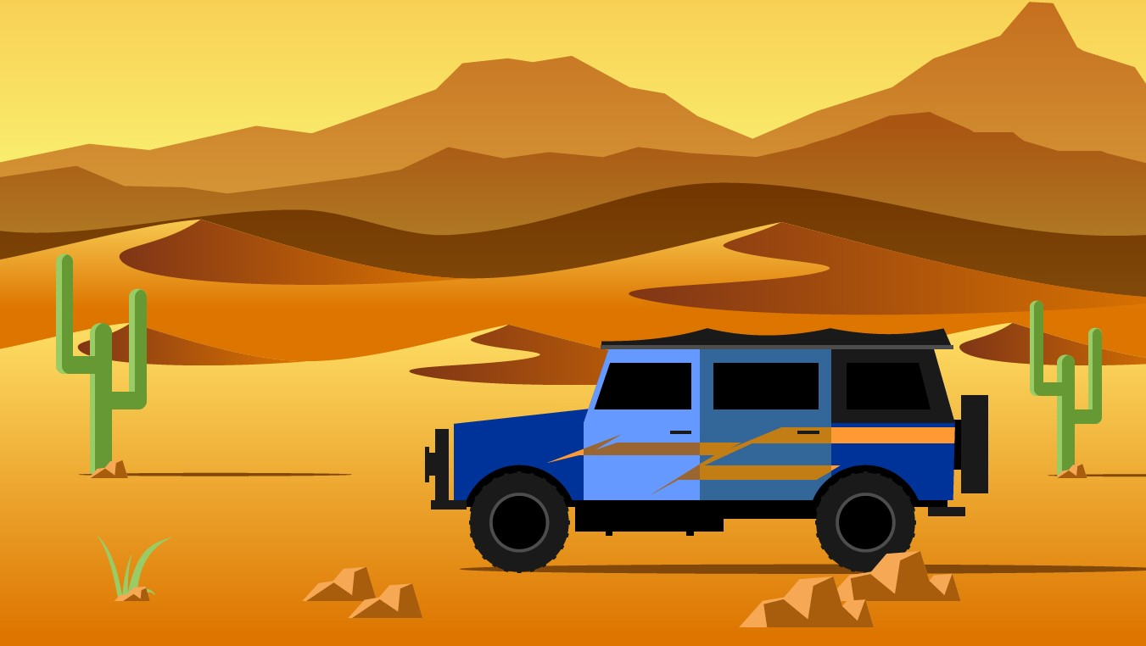

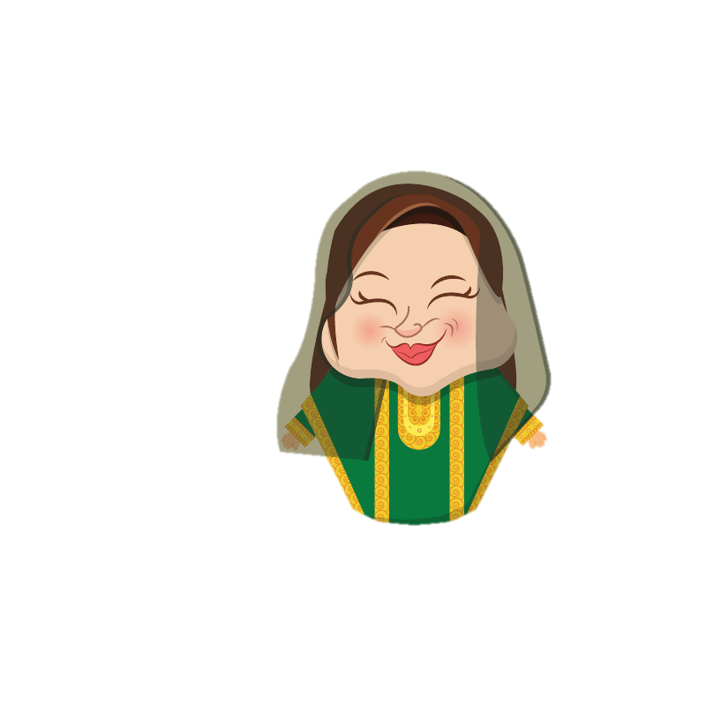


Slide 36
